Slide 1
судномодельний гурток
НВК
презентує
заняття основного рівня

Slide 2
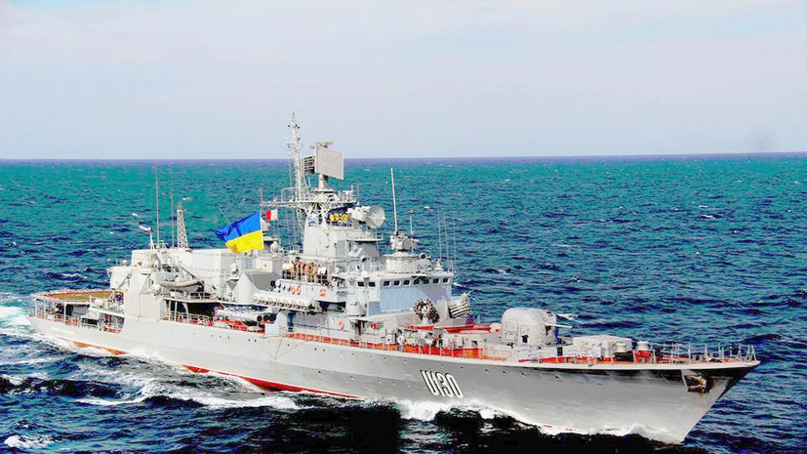
Тео́рія корабля́ (су́дна) — наука про рівновагу і рух судна та про його морехідні якості: плавучість, остійність і непотоплюваність, ходовість, керованість та помірність хитавиці.

Slide 3
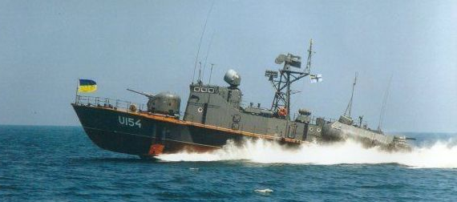
Вивчення та дослідження морехідних якостей проводиться у залежності від головних розмірів корабля корабля, форми обрисів корпусу, розподілу вантажів і зовнішніх навантажень. Знання морехідних якостей потрібне при проектуванні, коли вирішується задача про обрання таких характеристик, що забезпечували б надійну і безаварійну експлуатацію корабля за різних режимів плавання, а також в процесі експлуатації для їх контролю і регулювання з метою дотримання безпеки плавання.

Slide 4
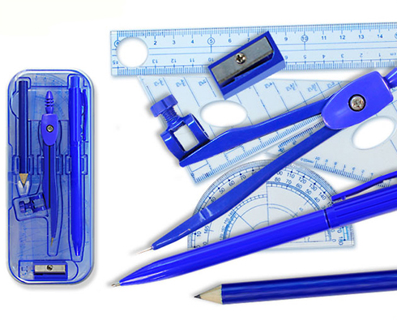
Геометрія судна
Форма корпуса судна характеризується формою його перерізів трьома взаємно перпендикулярними площинами, співвідношенням головних розмірів і коефіцієнтами повноти. Інформацію про форму та розміри корпуса судна можна отримати з теоретичного кресленика судна.
Теоретичний кресленик — кресленик, який визначає геометричну форму (обриси) виробу і координати розташування складових частин. Застосовується в судно- і літакобудуванні для виготовлення корпусів суден і фюзеляжів літальних апаратів.

Slide 6
Теоретичні кресленики використовують при плазово-шаблонному, плазово-макетному та плазово-ескізному методах виробництва із застосуванням фотопроєкційних методів розмічання, які із розвитком та запровадженням обчислювальної техніки та розвитком САПР трансформувались у розрахунково-плазовий метод.
Під плазовим методом виробництва мають на увазі такий метод, при якому деталі виготовляють на підставі складальних креслеників, шаблонів, макетів, рейок, ескізів та креслеників, що знімаються з плазу.
Плазовий метод виробництва застосовують в тих випадках, коли в робочих креслениках неможливо або недоцільно дати всі розміри, необхідні для виготовлення виробу і його складових частин. При цьому відсутні на кресленнях розміри знімають з плазу. При розрахунково-плазовому методі ці дії здійснюються на електронних моделях виробу.

Slide 7
Основні терміни
Теоретична поверхня (корпусу судна) — поверхня судна, що проходить по зовнішніх краях набору днища, бортів і палуб основного корпусу, надбудов, фальшборту і піддашка.
Шпангоути — лінії перетину теоретичної поверхні виробу поперечними площинами, що паралельні до вертикальної поперечної площини (площини мідель-шпангоута).
Ватерлінії (горизонталі) — лінії перетину теоретичної поверхні виробу площинами, що паралельні до горизонтальної площини[.
Батокси — лінії перетину теоретичної поверхні виробу площинами, що паралельні до вертикальної поздовжньої площини.
Рибини — лінії перетину теоретичної поверхні виробу нахиленими площинами, що перпендикулярні до вертикальної поперечної площини і, по можливості, нормальними (перпендикулярними) до обрисів шпангоутів.

Slide 8
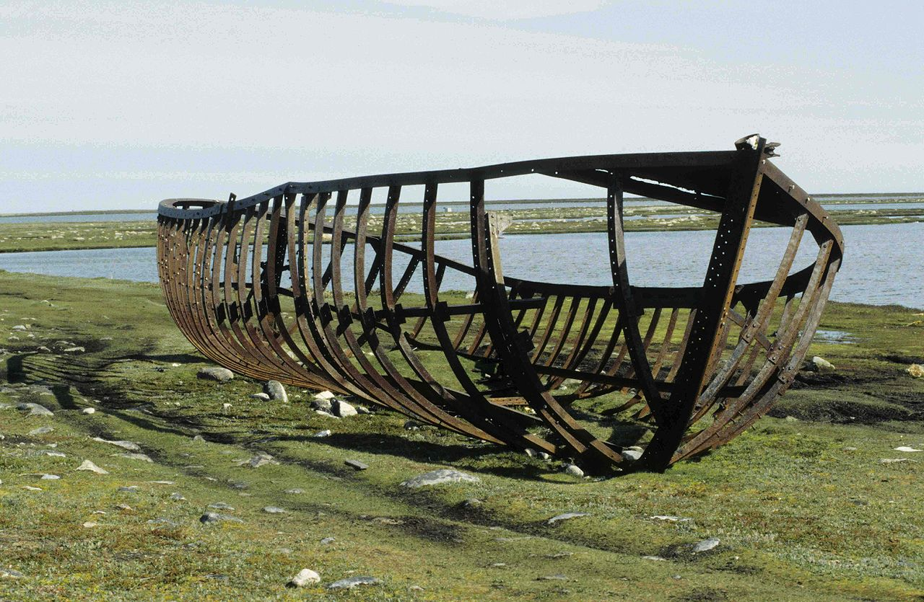
Шпанго́ут (нід. spanthout, від spant — «ребро» і hout — «дерево») — дерев'яний або металевий поперечний елемент силового набору корпусу корабля, що забезпечує жорсткість обшивки і зберігає її форму.
Набір човна без обшивки

Slide 9
Шпангоути є складовими поперечного набору корпусу судна. Кожен шпангоут складається з двох гілок — ти́мберсів (від англ. timbers — «балки, дерева»). Верхня частина тимберса називається топтимберсом, нижня — флортимберсом. Найвища частина топтимберса також називається стійкою фальшборту (англ. rail stanchion). Топтимберси з'єднуються між собою бімсами (на дерев'яних суднах — за допомогою книць), флортимберси кріпляться до кіля і зв'язуються між собою поздовжньою пов'яззю — кільсоном. На великих дерев'яних кораблях шпангоути складають з окремих колод — футоксів (англ. futtocks). Відстань між шпангоутами називається шпація.
На дерев'яних суднах поверх шпангоутів зсередини (або поверх внутрішньої обшивки) можуть накладатися ридерси (від англ. riders) — діагональні перехресні залізні смуги, що йдуть від кільсона до нижньої палуби і служать для посилення міцності корпусу^{[3]}.

Slide 10
Поперек шпангоутів на дерев'яних суднах (з одинарним дном) проходять лімбербордові канали, по яких трюмні води стікають у лляло ближче до міделя. Для протікання води через шпангоути в їх флортимберсах роблять пропили — лімберголи (англ. limber holes).
Шпангоути, що підтримували решітку гальюна, називалися тимберс-індигедами (англ. timbers in the head — «балки в гальюні») або гед-тимберсами (від head timbers — «гальюнні балки»). Вони кріпилися на княвдигеді, подібно тому, як шпангоути корпусу кріпляться до кіля. Нижніми кінцями вони спиралися на верхні чикси княвдигеда, кінці гілок з'єднувалися бімсами, на яких лежала гальюнна решітка.
У металевому поздовжньому наборі шпангоути і бімси виконуються як одне ціле — у вигляді рами, тому їх називають рамними шпангоутами. До них кріпляться стрингери і поздовжні бімси палуб.

Slide 11
1 — кіль, 2 — флортимберси, 3 — 1-ші футокси, 4 — 2-гі футокси,
5 — 3-ті футокси, 6 — 4-ті футокси, 7 — 5-ті футокси, 8 — топтимберси.
Показано з'єднання штук дерева (9) шипон (10)

Slide 12
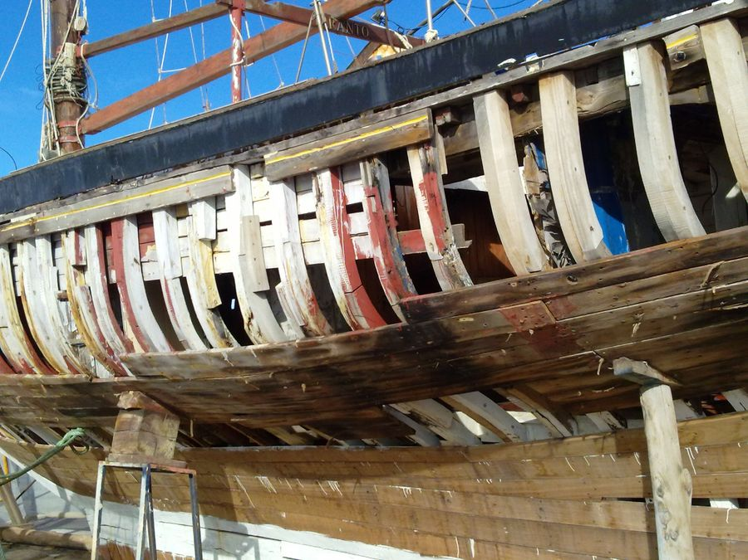
Шпангоути й обшивка

Slide 13
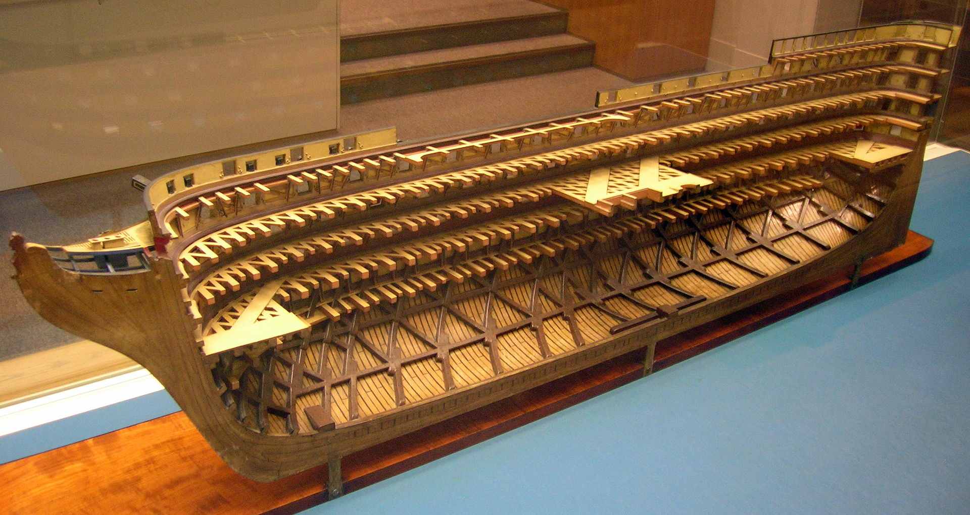
Косі шпангоути між кільсоном і бімсами нижньої палуби на моделі лінійного 120-гарматного корабля «Каледонія»

Slide 14
Джерела інформації:
https://uk.wikipedia.org/wiki Теоретичний кресленик
Шпангоут // Великий тлумачний словник сучасної української мови (з дод. і допов.) / уклад. і гол. ред. В. Т. Бусел. — 5-те вид. — К. ; Ірпінь : Перун, 2005.
Донцов C. B. Основи теорії судна: посібник/ С. В. Донцов. — Одеса: Феникс, 2007. — 142 с.

Slide 15
Дякую за увагу!
Основні площині проекцій теоретичного креслення: 1 - діаметральна площину, 2 - площина мидель-шпангоута, 3 - площина конструктивної ватерлінії

